Slide 1
e-Business: az információs társadalom gazdasága választható kurzus
2016 ősz
---------------------
a kis „e” megjelenése,
és elterjedése
Majó-Petri Zoltán
egyetemi docens
Szegedi Tudományegyetem
Gazdaságtudományi Kar

Slide 2

A kis e megjelenése az üzleti életben
A kis e betűt sok szavunk elé odabiggyesztjük, így lett például
a levélből e-mail
VAGY
a kereskedelemből elektronikus-kereskedelem
VAGY
a marketingből elektronikus marketing
VAGY
egy egyetemből e-university
VAGY
a kormányzatból a neten e-kormányzat
MI LETT A TUDÁST ŐRZŐ ÉS HORDOZÓ KÖNYVEKKEL, ENCIKLOPÉDIÁKKAL, ATLASZOKKAL?

Slide 3
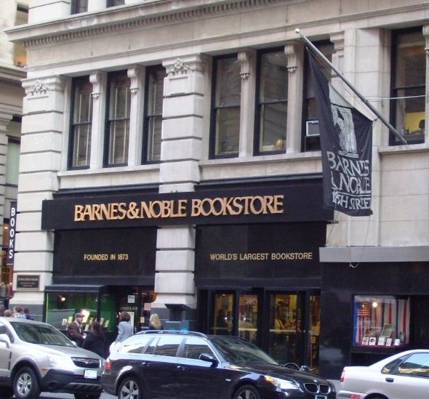
Esetpélda e-könyv: könyvet a könyvesboltból?
A könyvesboltok között a legismertebb a „Barnes and Noble”, melynek amerikai hálózata több száz könyvesboltot tömörített a XX. század végére.
A világ legnagyobb könyvesbolthálózata azonban
nem vette túl komolyan a kis „e” betűben lévő lehetőségeket.
Mindeközben e-kereskedelem egyik fenegyereke, Jeff Bresos az amazon.com oldalon kialakította saját e-könyvesboltját, amit ma a világ legnagyobb internetes könyvesboltjának tartanak.
Még több infó a BN-ről, mely 1886-ban nyitotta első üzletét New Yorkban:
https://en.wikipedia.org/wiki/Barnes_%26_Noble#1886.E2.80.931929

Slide 4
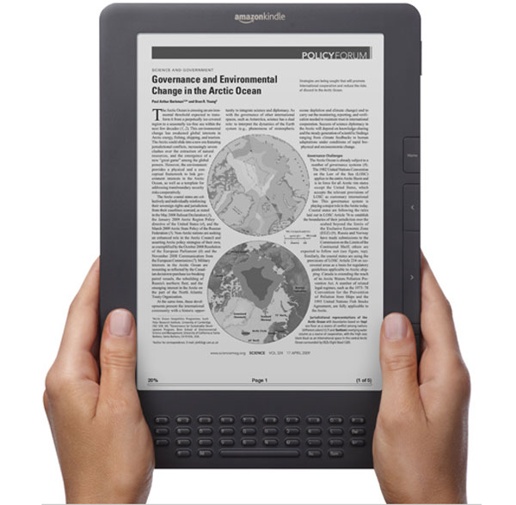
ESETPÉLDA: e-könyv
Az amazon később előrukkolt azzal az ötlettel, hogy a könyv helyett adjanak az emberek kezébe e-könyvet (e-book) és 2007-ben piacra dobta a kindle olvasót, amiből 2013 végére már 44 millió darabot adtak el.
A könyvek manapság kicsit drágábban klasszikusan papír alapon és kicsit olcsóbban elektronikusan is megvásárolhatók a legnagyobb könyvesboltokban. Ma már komoly verseny van az e-book piacon, sokféle kütyüt és digitális könyvespolcot találunk a neten.
Még több infó a kindle jelentőségéről:
http://www.forbes.com/sites/greatspeculations/2014/04/02/estimating-kindle-e-book-sales-for-amazon/#32c52b3a5bfc

Slide 5
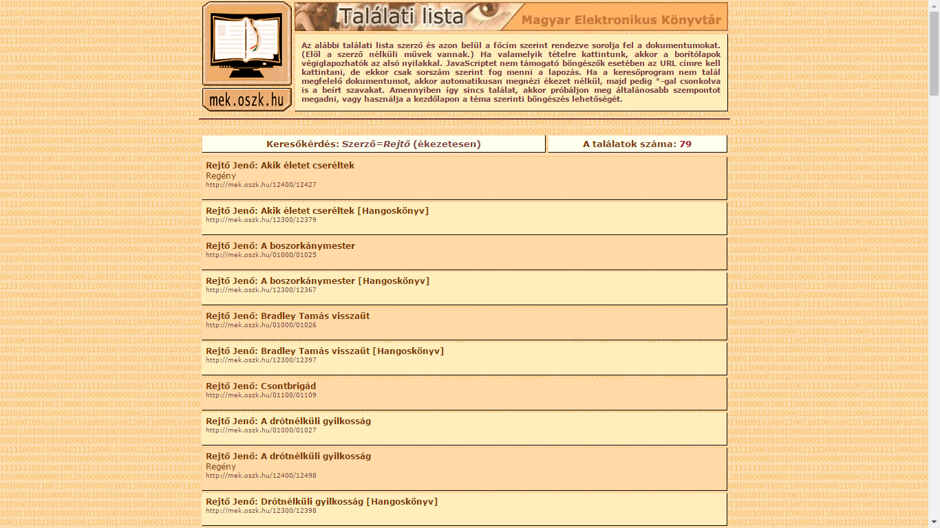
ESETPÉLDA: e-könyv
Mi változott meg?
Az olvasáshoz tartozó technológia digitálissá vált és a netre költözött
Új piaci szereplők jelennek meg, akik csak a neten tevékenykednek
A hagyományos szereplők digitalizálódnak (például a könyvszakmában a könyvtárak)
Egyre több újság, könyv és folyóirat elektronikusan jelenik meg „papír” nélkül
Megjelenik a letölthetőség és ingyenesség
Még több infó az elektronikus könyvtárról:
A legnagyobb szép- és szakirodalmi dokumentumgyűjtemény a magyar interneten:
www.mek.oszk.hu

